Slide 1
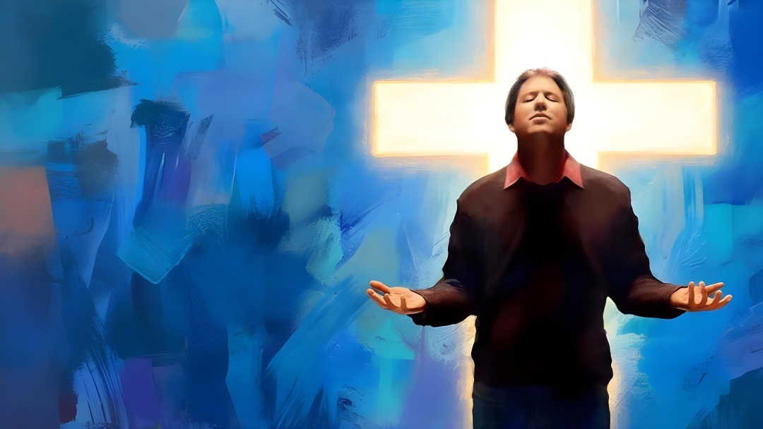
COMPLETS
EN
CHRIST
Leçon 10 pour le 7 mars 2026

Slide 2
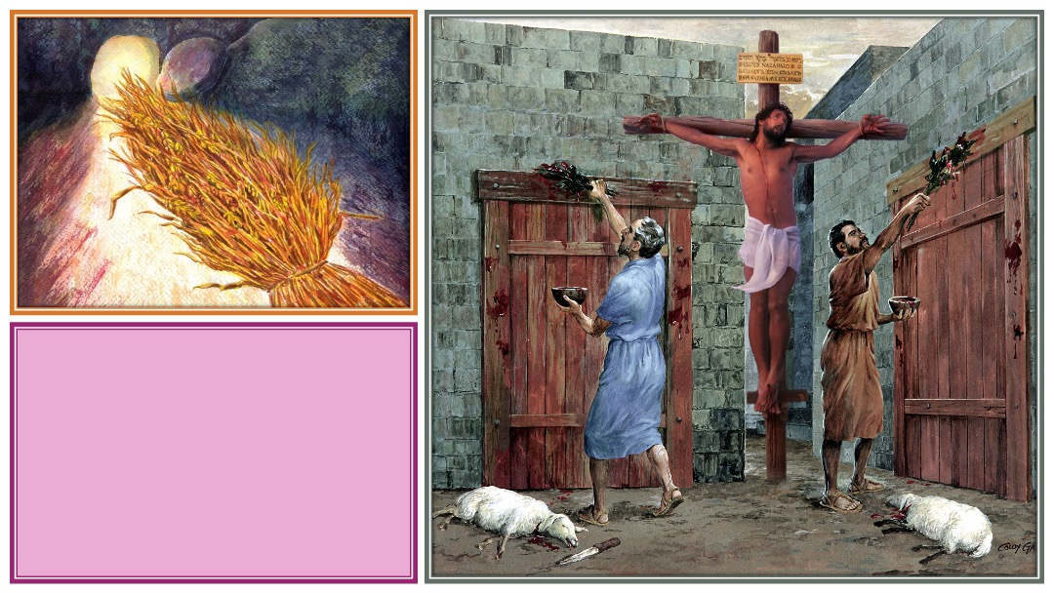
« C'est pourquoi, que personne ne vous juge au sujet du manger ou du boire, ou au sujet d'une fête, d'une nouvelle lune, ou des sabbats : c'était l'ombre des choses à venir, mais le corps est en Christ. »
Colossiens 2.16-17

Slide 3





La foi en Jésus nous accorde de grands bienfaits. Outre le pardon de nos péchés, nous recevons la consolation, la sagesse.
Paul nous invite à nous enraciner dans cette foi pour devenir des arbres portant de bons fruits pour le Royaume de Dieu.
Elle nous avertit également de la manière dont nous devons nous enraciner : non pas sur des philosophies et des théories humaines, mais uniquement sur la Parole vivante de Dieu.
Les bienfaits de la foi :
  Consolation, éloges et ordre (Colossiens 2.1-5)
  Enracinés en Christ (Colossiens 2.6-8)
  L'acte des ordonnances cloué à la croix (Colossiens 2.9-15)
Les obstacles qui ébranlent la foi :
  Fêtes, nouvelle lune et sabbats (Colossiens 2.16-19)
  Commandements des hommes (Colossiens 2.20-23)

Slide 4


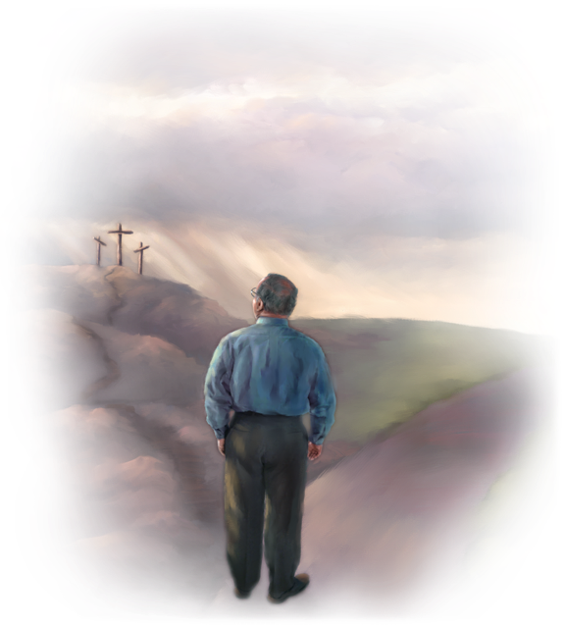
LES BIENFAITS DE LA FOI

Slide 5

« Mais la sagesse,
où se trouve-t-elle ? Où est la demeure de l'intelligence ? »
(Job 28.12)
« …en qui sont cachés tous les trésors de la sagesse et de la science. »
(Colossiens 2.3)

Slide 6

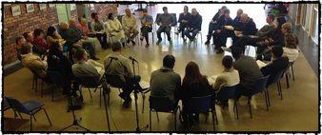
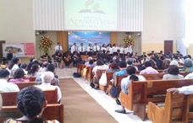
CONSOLATION, ÉLOGES ET ORDRE
« Car, si je suis absent de corps, je suis présent d'esprit avec vous, et je vois avec joie l'ordre qui règne parmi vous et la fermeté de votre foi en Christ. » Colossiens 2.5
Bien qu'il ne connût pas personnellement l'Église de Colosses, Paul savait qu'elle était menacée par de faux enseignements (Colossiens 2.1, 4).
C'est pourquoi il lui écrit avec trois objectifs clairs qui l'aideront à faire face à ce danger (Colossiens 2.2) :
afin que leurs cœurs soient encouragés
qu'ils demeurent unis dans l'amour
et qu'ils aient toute la richesse qui vient de la pleine certitude de l'intelligence
afin qu'ils connaissent ainsi le mystère de Dieu, c'est-à-dire Christ
Avant d'identifier les fausses doctrines, Paul adresse un double éloge aux Colossiens : ils ont un bon ordre et ils sont fermes dans la foi (Colossiens 2.5).
L'« ordre » auquel Paul fait allusion ici renvoie à l'ordre dans le culte d'adoration et dans les diverses activités de l'Église. Il doit y avoir une direction et une répartition des responsabilités ; les activités doivent se dérouler avec le décorum qui convient, etc. Cela favorisera une meilleure proclamation de l'Évangile et les prémunira contre certaines erreurs.

Slide 7

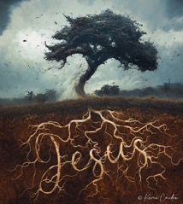

ENRACINÉS EN CHRIST
« …ayant les racines et les fondements en lui, et étant confirmés dans la foi, telle qu'on vous l'a enseignée, et abondant en actions de grâces. » Colossiens 2.7
Nous obtenons le salut en recevant une Personne, non en adhérant à des doctrines (Colossiens 2.6). Ces dernières sont néanmoins indispensables. Paul nous exhorte à marcher en Christ « comme vous l'avez appris » (Colossiens 2.7b).
En marchant avec Jésus, nous nous enracinons (nous prenons racine) en Lui. Nous sommes, métaphoriquement, « une plantation de l'Éternel, pour qu'il soit glorifié » (Ésaïe 61.3). Nous sommes des « arbres » qui s'attachent fermement à Jésus et à ses enseignements (Psaumes 1.3).
Or, il existe deux types de doctrine :
Selon Christ et son enseignement consigné dans la Bible :
nous sommes affermis dans la foi et abondons en action de grâces (Colossiens 2.7)
Selon des philosophies et de vaines subtilités, selon les traditions des hommes :
nous sommes trompés, jugés et privés de notre récompense (Colossiens 2.8, 16, 18)

Slide 8

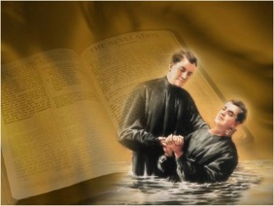

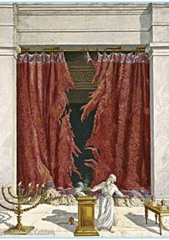

L'ACTE DES ORDONNANCES CLOUÉ À LA CROIX
« …ayant effacé l'acte dont les ordonnances nous condamnaient et qui subsistait contre nous, et l'ayant détruit en le clouant à la croix. » Colossiens 2.14
Abraham a ratifié son alliance avec Dieu par la circoncision (Genèse 17.11). Nous ratifions notre alliance avec Jésus par le baptême, qui est « la circoncision de Christ » (Colossiens 2.11-12). Cela implique que la circoncision physique n'est plus nécessaire. Après avoir clarifié ce point, Paul évoque l'œuvre de Jésus sur la croix. Qu'a accompli Jésus ?
Il nous a donné la vie en nous pardonnant nos péchés (Colossiens 2.13)
Il a effacé l'acte des ordonnances qui nous condamnaient
(Colossiens 2.14)
Il a triomphé des principautés et des puissances du mal (Colossiens 2.15)
Éphésiens 2.14-15 précise que l'« acte » ou les « ordonnances » qui nous étaient contraires constituaient la loi cérémonielle, qui formait une muraille de séparation entre Juifs et non-Juifs.
C'est pourquoi nous ne devons plus nous préoccuper d'observer les lois rituelles de l'Ancien Testament, qui ont trouvé leur accomplissement et leur fin en Christ.

Slide 9

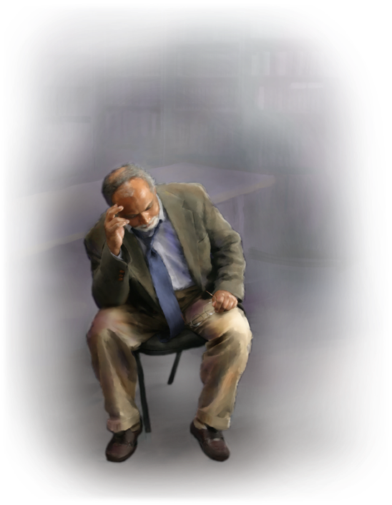
LES OBSTACLES QUI ÉBRANLENT LA FOI

Slide 10

FÊTES, NOUVELLE LUNE ET SABBATS
« Que personne donc ne vous juge au sujet du manger ou du boire, ou au sujet d'une fête, d'une nouvelle lune, ou des sabbats. » Colossiens 2.16
Outre la circoncision, d'autres éléments distinguaient les Juifs des non-Juifs : les rites et les festivités religieuses.
Paul avait déjà clarifié le rôle de la circoncision. Maintenant, avec l'expression « c'est pourquoi », il indique les implications de l'effacement de l'« acte » (les lois cérémonielles) : il n'était plus obligatoire pour le salut d'observer les rites et les festivités, que Jésus a accomplis en mourant sur la croix (Matthieu 27.51 ; Colossiens 2.16).
Paul semble citer Osée 2.11 pour résumer en une seule formule l'ensemble du système cérémoniel du Sanctuaire. Cela implique que les sabbats mentionnés ici sont les sept sabbats rituels (observés indépendamment du jour de la semaine où ils tombaient), et non le sabbat hebdomadaire (inclus dans la loi morale, universelle et applicable à tous, Juifs et non-Juifs).

Slide 11


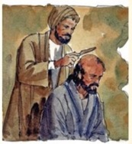

COMMANDEMENTS DES HOMMES
« Ces préceptes, fondés sur des commandements et des doctrines des hommes, ont sans doute une apparence de sagesse… » Colossiens 2.22-23
Les faux docteurs auxquels Paul fait allusion à plusieurs reprises dans sa lettre étaient des Juifs qui enseignaient la nécessité de s'attacher aux lois juives pour obtenir le salut (Actes 15.1, 5). Ces lois comprenaient, en outre, de nombreuses règles élaborées par les rabbins.
Suivons le raisonnement paulinien. Dans le baptême, nous sommes morts aux « rudiments du monde » et nous vivons pour Christ. Si nous nous préoccupons encore, par exemple, des impuretés cérémonielles, c'est que nous vivons encore dans le monde, et nous nous attachons à des choses qui périssent avec l'usage (Colossiens 2.20-22).
Or, Paul précise que, pour les Juifs habitués à ces rites, ceux-ci ont une certaine valeur moralisatrice pour eux-mêmes, bien qu'ils ne soient pas efficaces pour transformer le cœur (Colossiens 2.23).
En résumé, nous devons nous laisser guider par les enseignements contenus dans les Écritures — divinement inspirées —, et non par des philosophies ou des raisonnements humains.

Slide 12

« Le chrétien est comparé à un cèdre du Liban. J'ai appris que cet arbre ne plonge pas que de courtes et petites racines dans la terre. Il développe de grosses racines qu'il plonge profondément dans le sol, et il s'enracine toujours plus fort et plus loin en quête d'une prise toujours plus solide. Ainsi, même au plus fort de la tempête, il demeure ferme, maintenu par son puissant réseau de câbles souterrains.
C'est ainsi que les chrétiens doivent plonger leurs racines profondément en Christ. Ils ont la foi en leur rédempteur. Ils savent en qui ils croient. Ils sont absolument persuadés que Jésus est le Fils de Dieu et qu'il est le Sauveur des pécheurs. ... Les racines de la foi s'enfoncent profondément. Les chrétiens authentiques, tels des cèdres du Liban, ne se développent pas dans la terre molle de surface, mais ils s'enracinent en Dieu, solidement rivés dans les fentes du divin Rocher.»
E. G. White (Our High Calling, p. 331 ; Être semblable à Jésus, p. 233, 14 août.)

